Slide 1
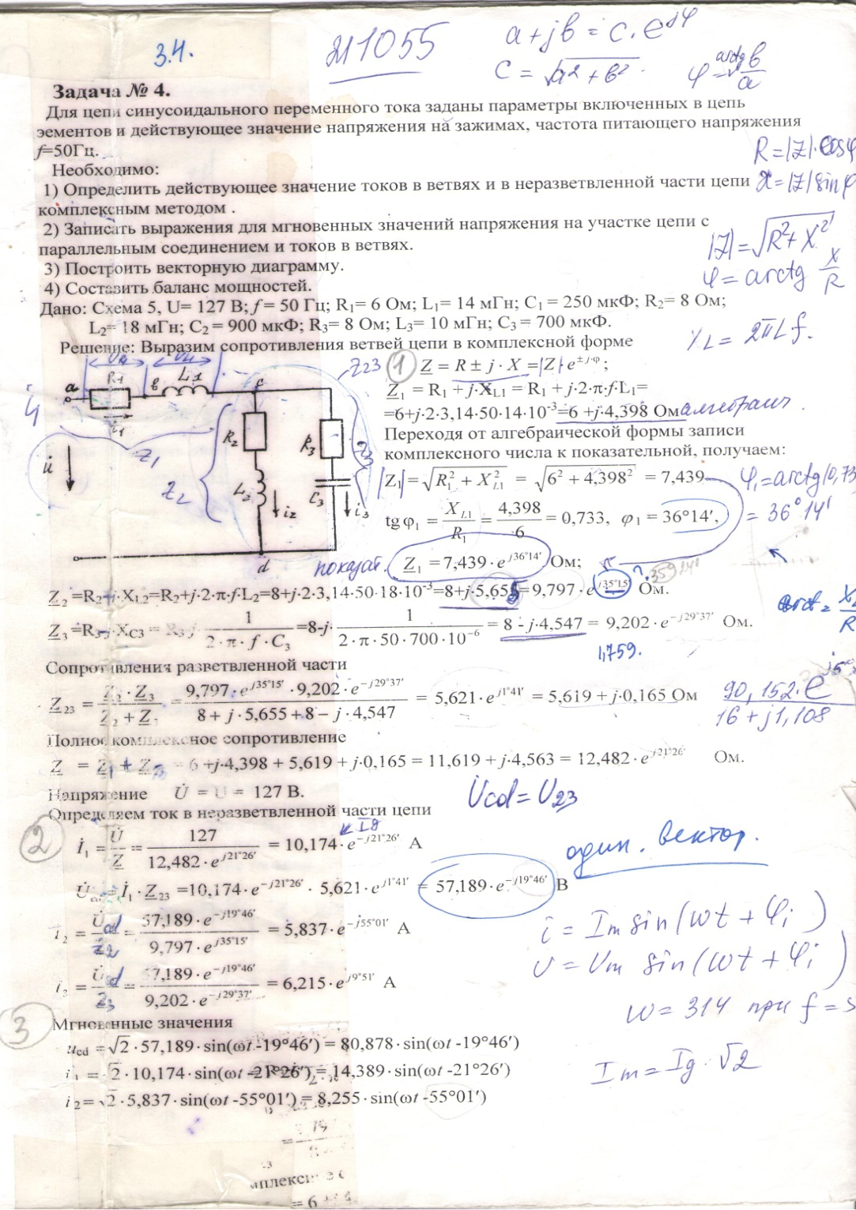
Ргр 2- Смешанное соединение- переменный ток

Slide 2
